Slide 1



UBND QUẬN LONG BIÊN
TRƯỜNG MẦM NON THẠCH CẦU
Dạy trẻ kỹ năng: Không mở cửa cho người lạ
Lứa tuổi: MGN 4 – 5 tuổi
Giáo viên: Lâm Thúy Hà
Năm học : 2021 - 2022

Slide 2
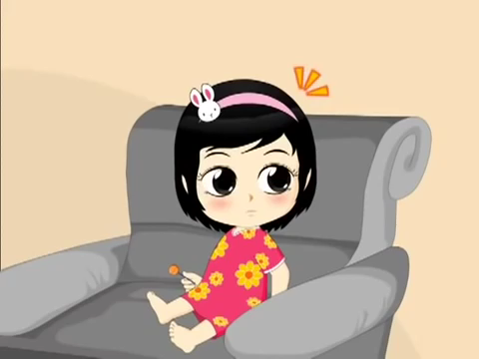

Slide 3

CHÚC CÁC CON MẠNH KHỎE – CHĂM NGOAN – HỌC GIỎI

